Slide 1
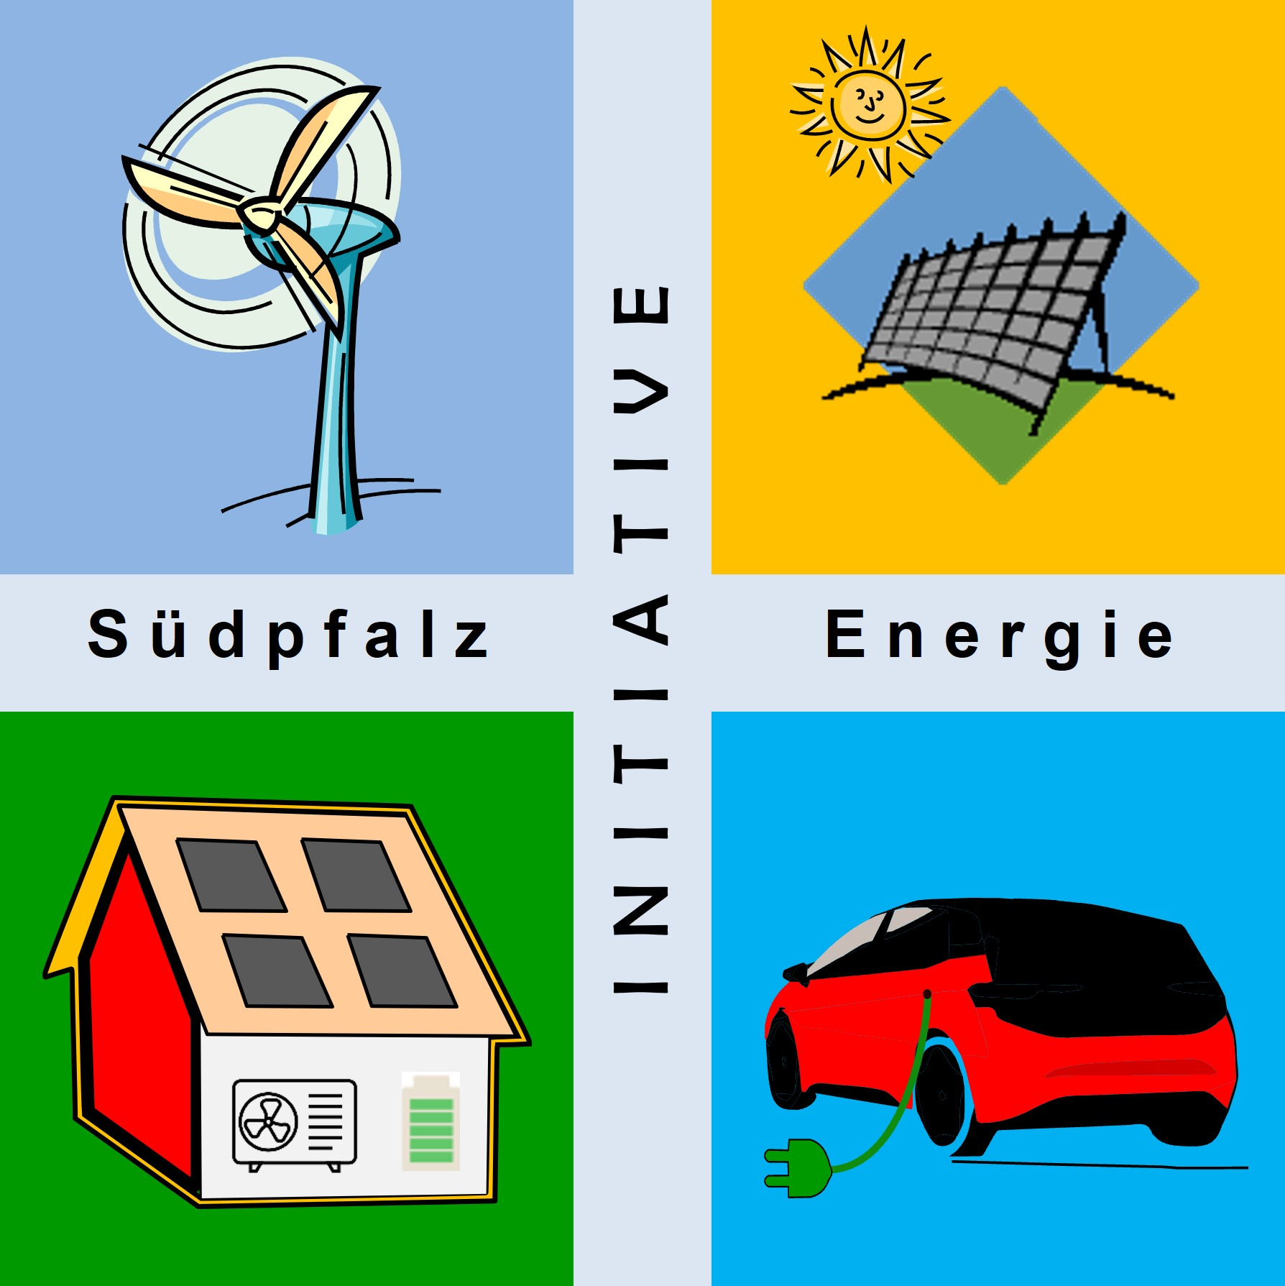




Herzlich willkommen zum
Juli-Energie-Stammtisch
ISE e.V. | Juli-Energie-Stammtisch | am 25.07.2024 in Schweigen-Rechtenbach ISE e.V.

Slide 2
Agenda
Einordnung „Dynamische Stundentarife“ in das Energie-Management-System (EMS)
Wolfgang Thiel
Vortrag „Kann man die Stromkosten durch dynamische Stundentarife senken?“
Volker Wander

Slide 3





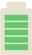


ProSumer im Ein- und Mehfamilienhaus
Das Energie-Management-System (EMS)
EVU-Stromnetz
Datennetz
ProSumer
Dimmen
≥ 4,2 kW (EnWG §14a)
flexible Strompreise: z.B. tibber
- ermittelt Verbraucherzustände
Smart
Meter
Gate-
Way
- Verbr.werte
- Soll-Zustände
- berechnet Verbrauchskosten
- ermittelt
Verbrauchswerte
Home-Manager
- optimiert Energiekosten
(Rundsteuer-
gerät)
- Bilanzkreismanagement (NZR-EMob)
(Zähler)
- Ist-Zustände
- gibt Sollzustände für
Verbraucher vor
Komponten des Netzbetreibers
- agiert autark netzdienlich
für Normalanwender: z.B. AMPERIX
für IT-Fans: Mini-PC und z.B. Homeassitant
ProSuming - Herausforderungen und Chancen für EVU |
Themensession | BDEW Kongress | 6. Juni 2024
Haus-Stromnetz
WLAN/Powerline
Quelle:
- ISE e.V.
- FairGrid
PV-Anlage
mit Speicher
PkW-Schwarm-
speicher (V2H/G)
einfache
Verbraucher
schaltbare
Verbraucher
WPPE mit W-Wasser-/
Puffer-/Hausspeicher
Flexible Strompreise sind ein wichtiger Baustein für den ProSumer!

Slide 4
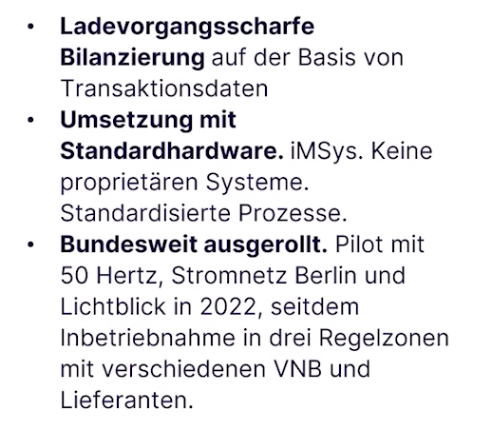
Bundesnetzagentur: Regulatorik bei der Mobilitätswende
Bilanzkreismanagement
NZR-EMob:
Netzzugangsregeln zur Ermöglichung einer ladevorgangscharfen bilanziellen Energiemengenzuordnung für Elektromobilität
Quelle: BNA, 21.12.2020
Beschlusskammer 6
Quelle: Dr. Arwen Colell, decarbon1ze, 06.06.2024
Damit kann ein virtuelles Bilanzierungsgebiet geschaffen werden!

